Slide 1
Репрессированное духовенство Кадуйского района
История. Документы. Фотографии.

Slide 2
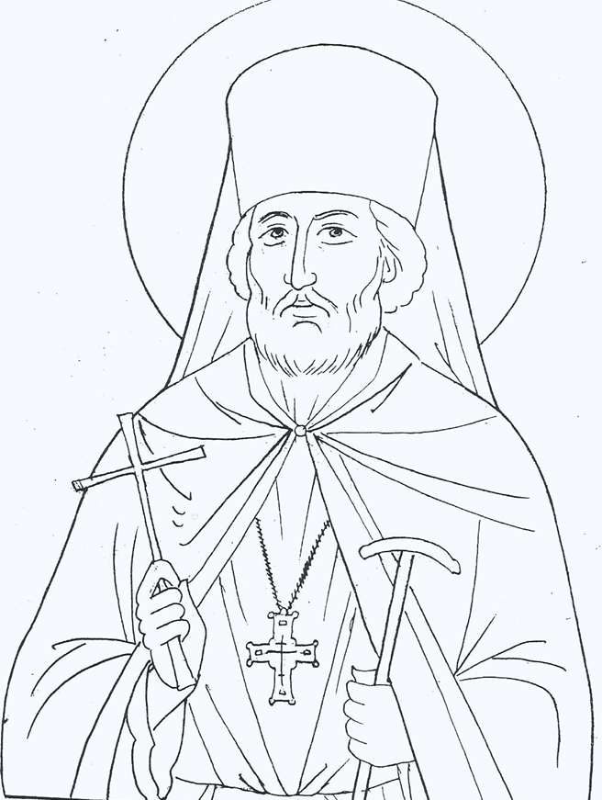
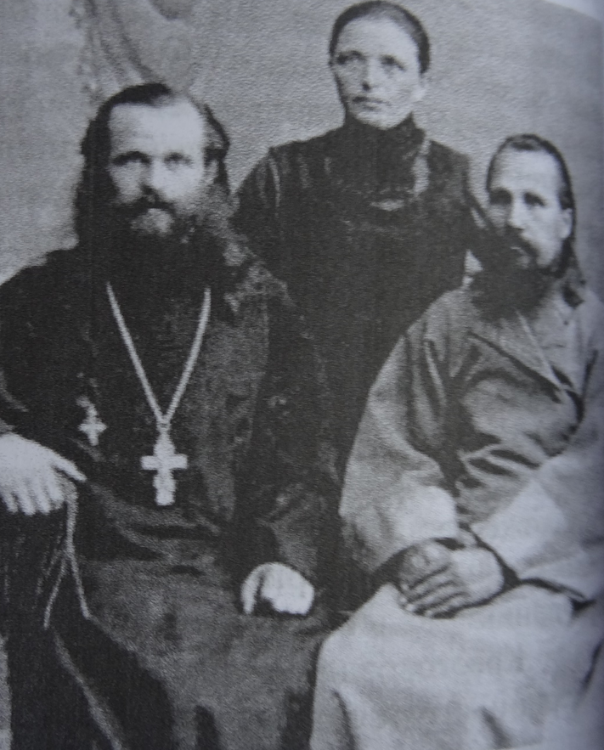
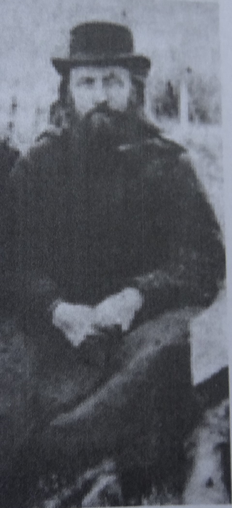
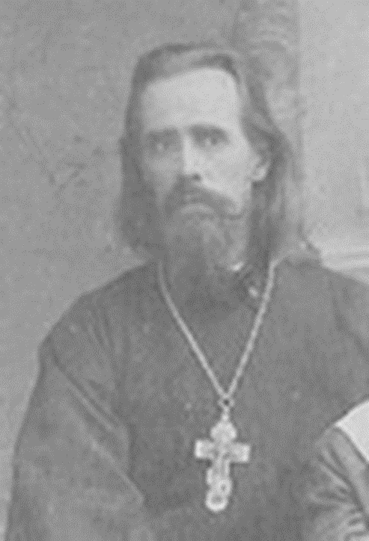

Slide 3
Преподобномученик Леонид(Молчанов)

Slide 4
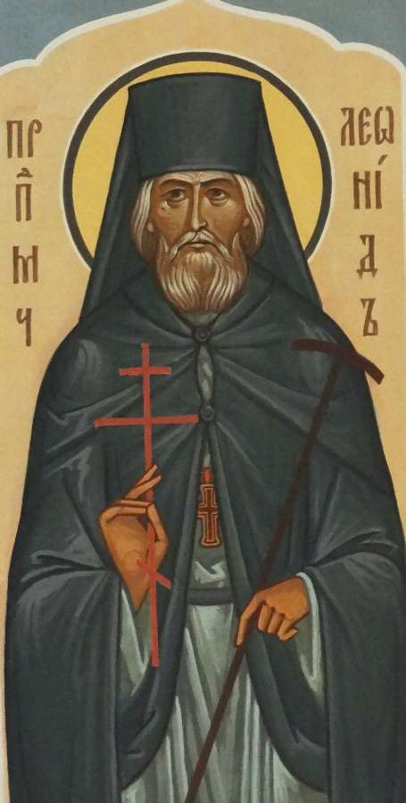

Slide 5
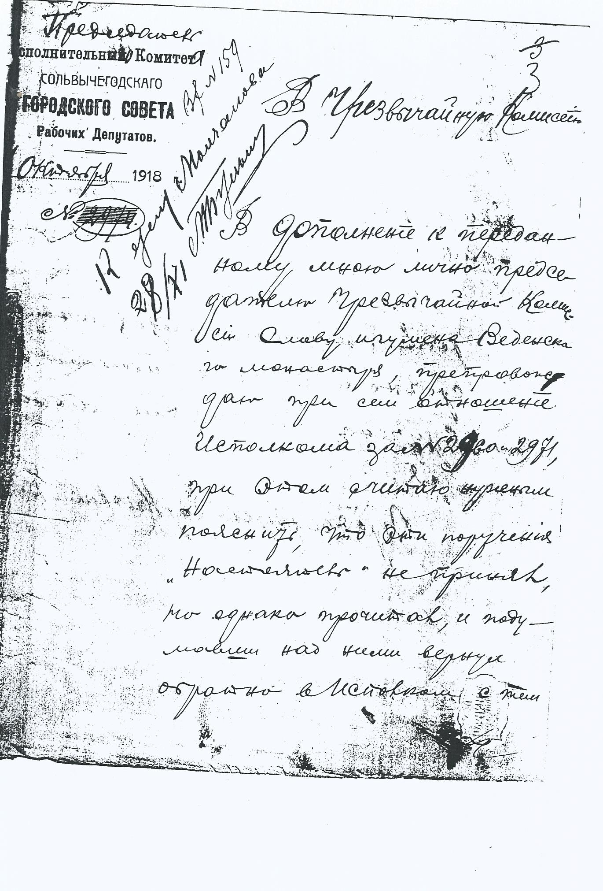
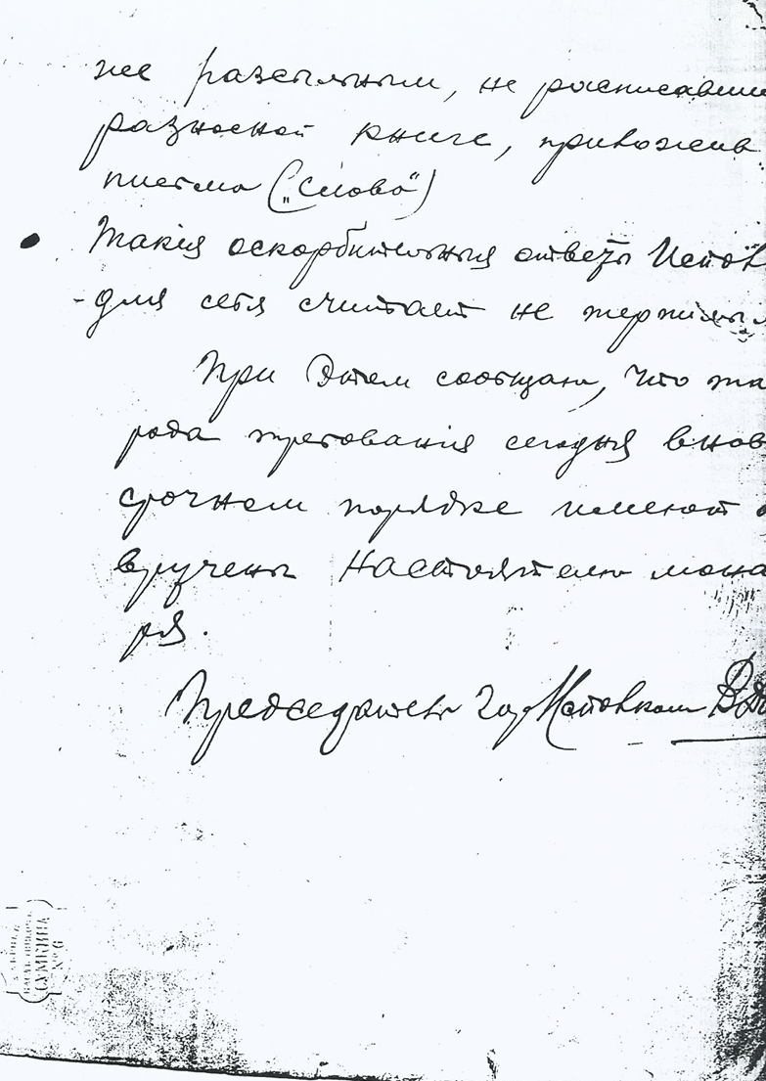

Slide 6
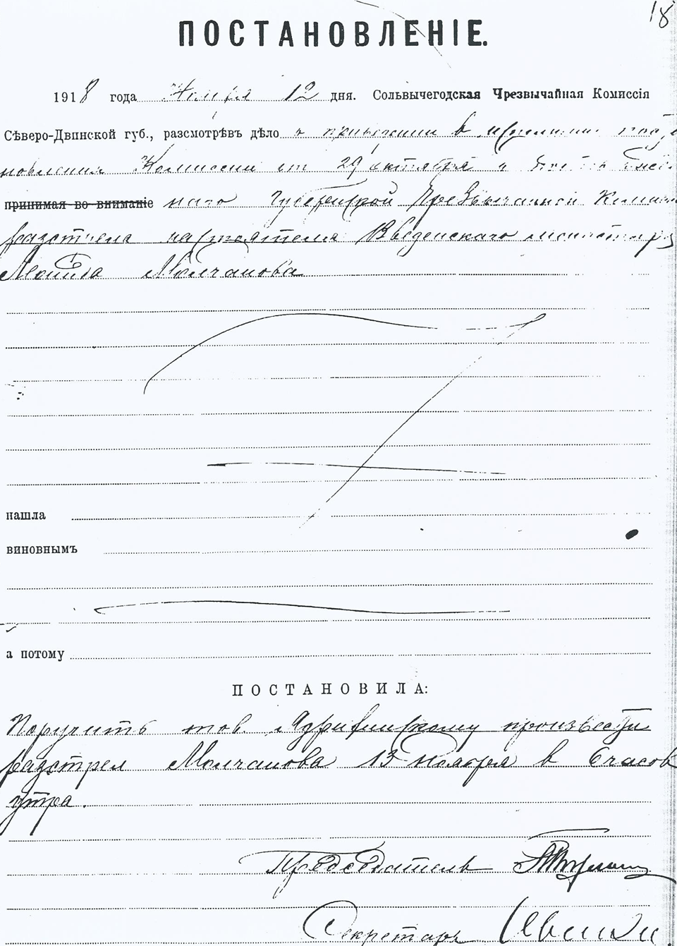

Slide 7
Преподобномученик Леонид Молчанов
Родился в 1872 году в семье крестьянина из деревни Захарово Старорусского уезда Новгородской губернии. В 1901 году он стал послушником Перекомского монастыря, находившегося на берегу озера Ильмень. В 1906 году Лев подал прошение о переводе в Юрьев монастырь, расположенный в окрестностях Новгорода. В этой обители в 1907 году тридцатипятилетний Лев Молчанов был пострижен в монахи с именем Леонид. В праздник Покрова Пресвятой Богородицы, он был рукоположен во иеродиакона. 28 июля 1908 года он стал иеромонахом. В это время он был насельником уже другого монастыря – Кирилло-Белозерского, куда перешел по собственному желанию. В 1911 году иеромонах Леонид получил весьма ответственное послушание – исполняющего обязанности настоятеля Ирапской Филипповой пустыни. На этой должности он проявил себя как деятельный организатор, радеющий об укреплении хозяйства обители. Его жизнь была для братии примером жизни во Христе. Спустя три года, в 1914 году, отец Леонид был назначен настоятелем Ирапской пустыни, а в марте 1915-го возведен в сан игумена. 8 ноября 1917 г. игумен Леонид становится настоятелем старинного Сольвычегодского монастыря Вологодской епархии. 28 октября 1918 г. арестован. 13 ноября 1918г расстрелян. В 2007 г. причислен к лику святых.

Slide 8
Протокол допроса игумена Леонида (28.10.1918 г.)

Slide 9
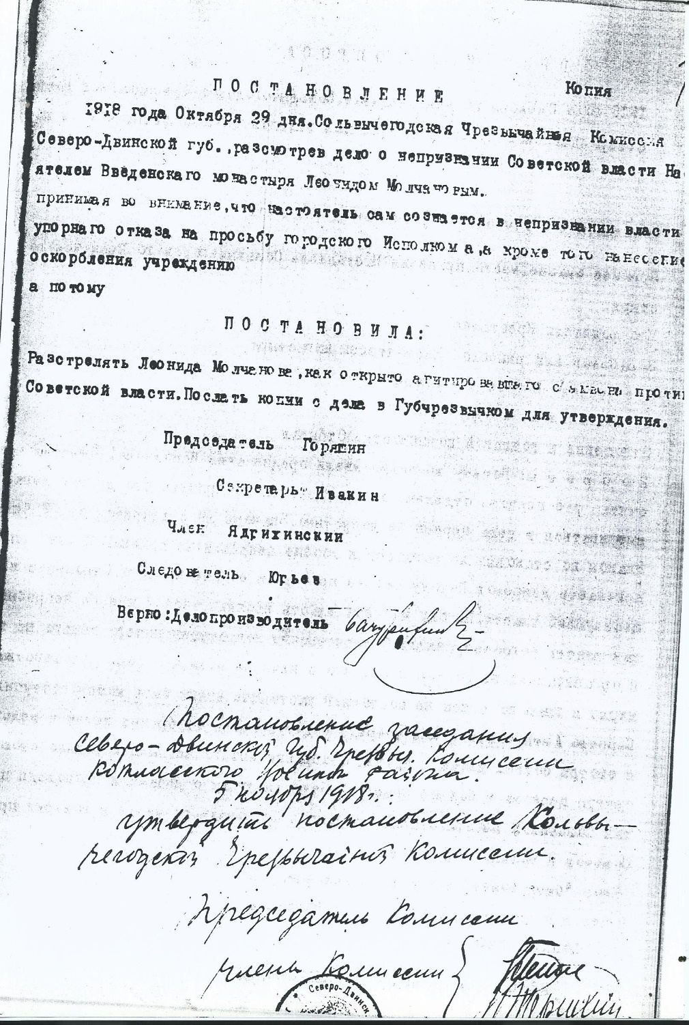
Постановление о расстреле игумена Леонида 29.10.1918 г.

Slide 10
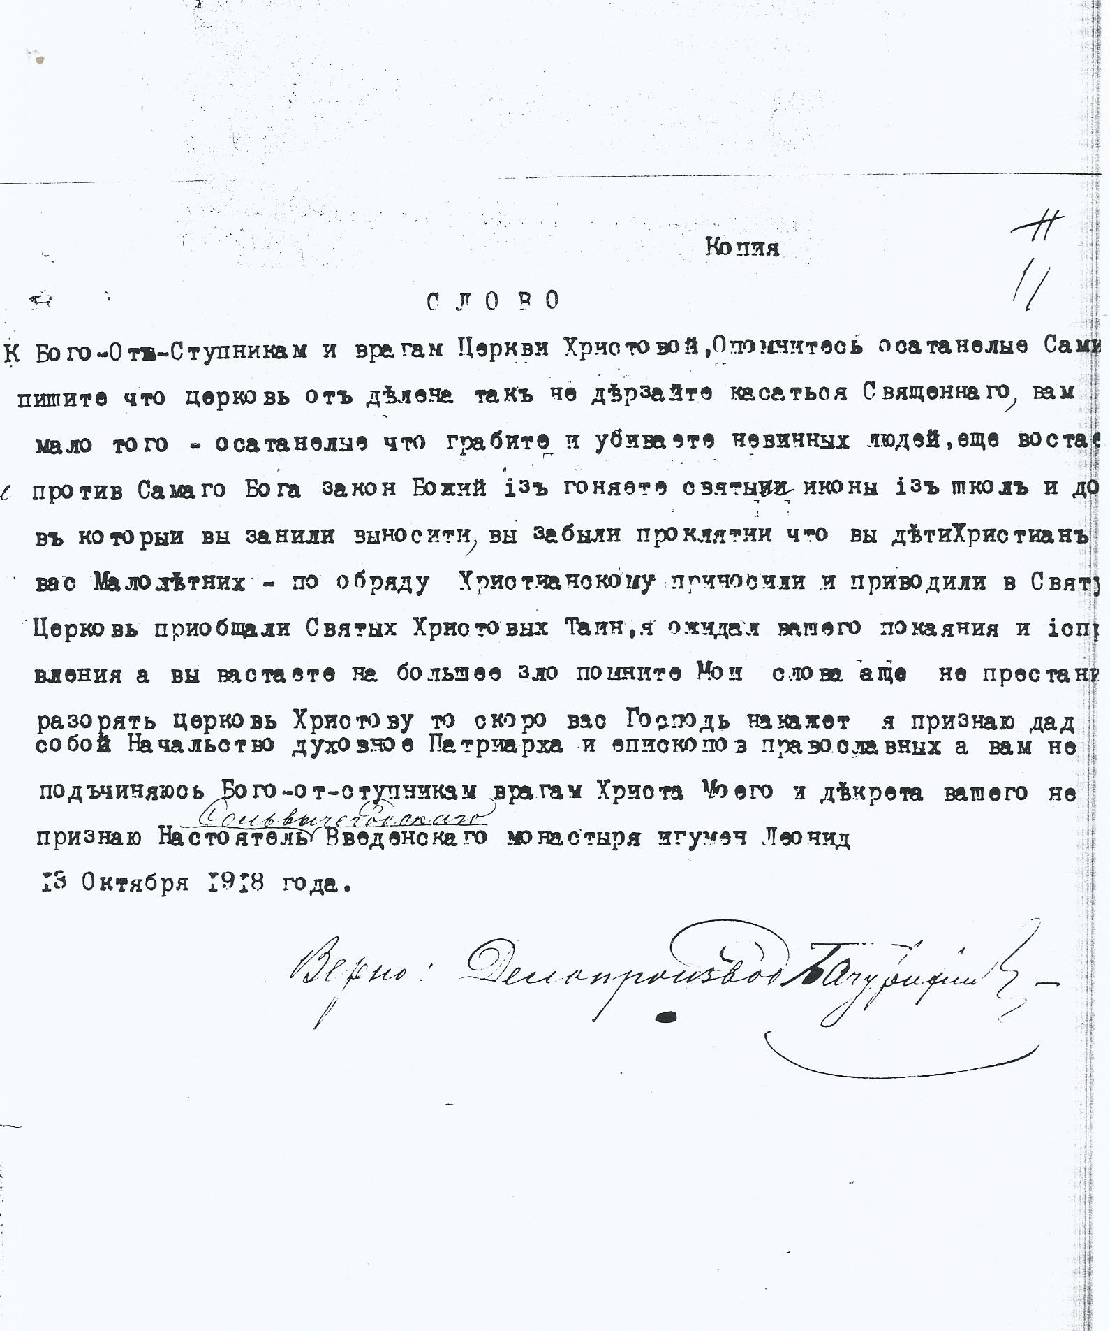

Slide 11
Игумен Алипий (Быстров Александр Хрисанфович)
Иеромонах Алипий (Быстров Александр Хрисанфович) родился в 1871 г. в д. Шейкино Белозерского уезда.
Поступил в Нило-Сорскую пустынь в 1894 году. Принял постриг в 1902 году. В 1903-м г. был рукоположен во иеромонаха. Также нес послушание ризничного. В послужном списке за 1920 г. имя иеромонаха Алипия уже не встречается.
Являлся игуменом Ирапской Филипповой пустыни. После закрытия пустыни служил настоятелем Петухского прихода.
Служил священником Благовещенско-Ворбозомской церкви на острове Красном (бывшее подворье Горицкого Воскресенского монастыря) Белозерского района. Проживал на острове Красный на Ворбозомском озере Белозерского района.
Проживал он на острове Красном (Ворбозомское озеро) Белозерского района. Был арестован 6 сентября 1937 года. Особой тройкой УНКВД ЛО 4 октября 1937 г. приговорен по ст. ст. 58-10-11 УК РСФСР (за «участие в контрреволюционной повстанческой организации церковников») к высшей мере наказания.

Slide 12
Игумен Алипий (Быстров Александр Хрисанфович)
Из обвинительного заключения: «Обвиняется в том, что в 1935г. был завербован в контрреволюционную организацию обвиняемым Федотовским, на протяжении ряда лет являлся активным участником контрреволюционной повстанческой организации церковников. Имея связи с Федотовским, проводил контрреволюционную работу, направленную на свержение соввласти путем вооруженного восстания и восстановления в СССР капитализма. Группировал вокруг себя лиц, враждебно настроенных к сов.власти — Мельникова Николая Ивановича (он же Межаков Николай Степанович), дезертир РККА, Ратунов А.И. — бежавший из концлагеря, а также и бродячее монашество, направляя последних по районам и деревням для распространения контрреволюционной агитации против сов.власти и ВКП(б)». (Групповое дело «Дело Федотовского, Шоленинова и др., г.Белозерск, 1937г.»)
Расстрелян в г. Ленинград 9 октября 1937 г.
Место захоронения: Ленинградская область, Левашовская пустошь.

Slide 13
Протоиерей Виноградов Василий Лукьянович
Виноградов Василий Лукьянович родился в 1883 году в д. Володино Бабаевского района Ленинградской области. Русский, беспартийный. Священник Шухободской церкви. Служил священником Великосельской церкви.
Проживал: Ленинградская область, Череповецкий район, д. Кораблево. Арестован 4 сентября 1937 г. Приговорен особой тройкой при УНКВД по Ленинградской области 17 сентября 1937 года по ст.: 58-10-11 УК РСФСР к расстрелу. Расстрелян 21 сентября 1937 г.
Место захоронения: Ленинградская область, Левашовская пустошь.

Slide 14
Протоиерей Михаил Алексеевич Богоявленский

Slide 15
Протоиерей Михаил Алексеевич Богоявленский
Родился 26 октября 1878 года в местечке Черные Озерки (с.Чуровское). Череповецкого уезда Новгородской губернии в семье священника.
Окончил Новгородскую духовную семинарию в 1902 году по второму разряду.
До 1906 года учитель Высоковской народной школы Старорусского уезда
13 марта 1906 года назначен на священническое место к Рдейской женской пустыни.
До 1908 года – священник Успенского Собора Рдейской женской пустыни Старорусского уезда.
1908 – член Общества вспомоществования воспитанницам женских епархиальных училищ Новгородской епархии.
7 июня 1908 года перемещен к Николаевской-Сухачской церкви.
С 1910 года протоиерей, настоятель Николаевской-Сухачской церкви.
1916 год – председатель Сухачского вольно-пожарного общества.
Определением Епархиального Начальства от 21 апреля 1917 года награжден скуфьей.
17 января 1934 года арестован Кадуйским РО ПП ОГПУ в ЛВО за участие в контрреволюционной организации церковников-монархистов по обвинению в «проведении агитации, направленной против закрытия церквей, против коллективизации и других мероприятий, проводимых советской властью».

Slide 16
Протоиерей Михаил Алексеевич Богоявленский
Осужден 03.03.1934 года тройкой ПП ОГПУ в ЛВО по ст.ст. 58-10, 58-11 УК РСФСР на 5 лет заключения в концлагере, без конфискации имущества.
Отбывал наказание в Дальлаге НКВД.
17.03.1938 года решением Тройки УНКВД по Дальневосточному краю осужден за «контрреволюционную деятельность» и приговорен к высшей мере наказания – расстрелу.
Приговор приведен в исполнение 1 июня 1938 года.
17.02.1970 года Президиумом Вологодского областного суда реабилитирован по делу 1934 года.
Постановлением прокуратуры Хабаровского края от 16.03.1990 года Богоявленский Михаил Алексеевич реабилитирован по делу 1938 года.
Жена - Соколова Татьяна Петровна, дочь протоиерея Николевской Сухачской церкви Соколова Петра Андреевича.

Slide 17
Священник Александр Васильевич Филадельфин
Священник Александр Васильевич Филадельфин родился 16 февраля 1877 года в селе Стапановское (Носовское) Череповецкого уезда в семье Василия Ивановича Филадельфина (впоследствии священника Алексинской церкви Череповецого уезда). В 1898 году окончил Новгородскую семинарию по 2 разряду. 8 сентября 1898 года определен дияконом к Козохотской церкви Череповецкого уезда. 23 ноября рукоположен во диакона. 2 августа 1899 года определен священником к Георгиевской Ельнинской церкви Белозерского уезда. 6 августа 1899 года рукоположен во священника. Состоял заведующим церковно-приходской школой. 6 февраля 1901 года перемещен к Пусторадицкой церкви Череповецкого уезда, настоятелем которой числился плоть до 1934 года. Состоял законоучителем Пусторадицкой и Заозерских школ ( до 1918 года). 30 марта 1906 года награжден набедренником. В 1909 и 1917 годах избирался депутатом на епархиальный съезд. С 1910 года член благочиннического совета. 17 апреля 1912 года награжден скуфьей. 20 мая 1917 года награжден камилавской.

Slide 18
Священник Александр Васильевич Филадельфин
Первоначально примкнул к обновленцам, но на рубеже 20-х — 30-х годов решительно порвал с ними. В 1930-е годы священника облагают непосильными налогами, значительно превышающими его реальный доход. Попытки пересмотра дела приводят к обратному результату. Чиновники начисляют ему сумму налога еще больше. Под давлением властей священник оказался вынужден оставить Путорадицы, в которых прослужил более 30 лет. Последним местом его службы стал Уломский приход Череповецкого района, относившийся к тихоновскому течению. Отец Александр проживал на территории Уломского прихода вплоть до своего ареста 15 августа 1937 года. 23 сентября 1937 года особой тройкой УНКВД по Ленинградской области приговорен по ст.ст. 19-58-8, 58-10 УК РСФСР к высшей мере наказания. 28 сентября 1937 года расстрелян в г. Ленинград. Место захоронения Левашовская пустошь. 6 апреля 1989 года реабилитирован посмертно.

Slide 19
Священник Перкатов Алексей Петрович
Перкатов Алексей Петрович, 1873 года рождения, уроженец села Андога Череповецкого районы Вологодской области, русский, из семьи служителя религиозного культа, образование - среднее (учительская семинария), священник кустовской церкви Кустовского с/с Белозерского района Вологодской области, в 1931 году был судим по статье 61 УК РСФСР. Арестован 18.11.37 года белозерским РО УНКВД по Вологодской области за "ведение среди населения с.Кустово контрреволюционной повстанческой агитации". Содержался в Белозерской тюрьме. Осужден 07.12.37 г. Тройкой УНКВД по Вологодской области к высшей мере наказания - расстрелу. Приговор приведен в исполнений 07.02. 38 г. в Вологде.
https://vk.com/wall-98753665_23861

Slide 20
Священник Перкатов Алексей Петрович и Анна Николаевна

Slide 21
Дело о лишении избирательных прав по Кустовскому сельсовету (1934 год)

Slide 22
Дело о лишении избирательных прав по Кустовскому сельсовету (1934 год)

Slide 23
Священник Александр Никанорович Щукин
Щукин Александр Никанорович родился в 1875 году в семье псаломщика в с. Ивановское Череповецкого района Новгородской области. Не закончил духовное училище (по болезни в 1890 году был уволен из Белозерского духовного училища). 2 года был псаломщиком в Воскресенском соборе г.Череповца. 1899-1903 годы – регент в армии при полковой церкви Красноярского полка. 1904 год – псаломщик в Соровской церкви Кирилловского уезда. С 1906 г. по 1921 год служил в Преображенской Борисовской церкви (Череповецкий уезд, Богословская волость, с. Борисово – соврем. Череповецкий район, Ирдоматский с/с, с. Борисово). В 1907 году был утверждён псаломщиком, в 1910 году посвящён в стихарь, с 1915 года по 1921 год служил диаконом-псаломщиком.
Был женат. Жена: Анна Александровна (1874 года рождения). Дети: Кирилл (11.05.1906 года рождения), Сергей (23.09.1908 года рождения).
Согласно данным анкеты для арестованных и задержанных с зачислением за ОГПУ от 27 февраля 1930 г. (дело №3384 архива УФСБ по ВО, Л.24), с 1917 г. по 1924 г. отец Александр служил в с. Борисово священником.

Slide 24
Священник Александр Никанорович Щукин
С 1924 года по 1926 год священник Александр Щукин служил в Петухской церкви в селе Петух Кадуйской волости Череповецкого района. С 1927 г. по момент ареста (1930 г.) — в с. Б.Дора Череповецкого района.
На основании ордера Череповецкого окружного отдела ОГПУ № 165 от 27 февраля 1930 года (ордер, дело №3384 архива УФСБ по ВО, Л. 11) священник Александр Щукин был арестован 27 февраля 1930 года. При аресте был произведен обыск (протокол обыска, дело №3384 архива УФСБ по ВО, Л. 12). Предъявлено обвинение по ст. 58-10 Уголовного Кодекса в антисоветской агитации. После ареста священника Александра Щукина содержали под стражей при Череповецком исправдоме согласно постановлению Череповецкого окр. отдела ОГПУ от 27 февраля 1930 года (дело №3384 архива УФСБ по ВО, Л. 13).

Slide 25
Священник Александр Никанорович Щукин
В справке, данной отцу Александру Б.Дорским сельсоветом Череповецкого района 27 февраля 1930 года, значится, что «он является служителем Б-Дорской религиозной общины (священником) и за время своей службы вел контрреволюционные выступления выступая с проповедями и везде и всюду производил агитацию против Советской власти и вообще против всех проводимых мероприятий… Признали в том что за контрреволюционные выступления и за агитацию нужно убрать и выселиьт вон из пределов Советского союза».(дело №3384 архива УФСБ по ВО, Л.18).

Slide 26
Священник Александр Никанорович Щукин
В протоколе допроса, произведенного Череповецким Окр. отд. ОГПУ 28 февраля 1930 года, значится, что отец Александр дал следующие показания относительно своих проповедей и антисоветской агитации: «Я после каждой службы говорю проповеди, на тему евангелистическую или на тему праздника, но агитации и вызовов против Советской власти я никогда не допускал и не говорил. Мой взгляд в вопросе коллективизации безразличный… На тему коллективизации с верующими я не говорил ничего».(Дело №3384, архив УФСБ по ВО. Л.14).

Slide 27
Священник Александр Никанорович Щукин
По решению 11 марта 1930 года Тройки ПП ОГПУ Ленинградского военного округа на основании ст. 58-10 УК РСФСР заключен в концлагерь на 3 года. В выписке из протокола заседания тройки ПП ОГПУ в ЛВО от 11/III 1930 г. значится: «СЛУШАЛИ: Дело №995-30 г. по обв. гр. Щукина Ал-дра Никаноровича по ст. 58/10 УК. ПОСТАНОВИЛИ: Щукина Ал-дра Никаноровича заключить в концлагерь сроком на ТРИ года, считая срок с 27/II — 30 г. Дело сдать в архив». (Дело №3384, архив УФСБ по ВО, Л.6).
Проживал на момент ареста в 1937 году в с. Спас-Река Весьегонского района Калининской области. Был арестован 21 декабря 1937 г. Предъявлено обвинение в антисоветской агитации.
29 декабря 1937 года был приговорен тройкой при УНКВД по Калининской области к высшей мере наказания — расстрелу.
Расстрелян 31 декабря 1937 г.
Реабилитирован в 16 марта 1989 г. по заключению Тверской областной прокуратуры по 1937 году репрессий.

Slide 28
Протоиерей Григорий Никифорович Хитров
Родился в 1874 г. в г. Демянск Новгородской губернии. Служил учителем Валдайковской церковно-приходской школы Боровичского уезда. 21 августа 1897 г. оределен на диаконскую вакансию к Становской церкви Череповецкого уезда. Рукоположен во диакона. Служил диаконом Становской церкви в Становском приходе. 9 октября 1902 г. перемещен к Лажинской церкви Крестецкого уезда. В 1918 г. лишен избирательных прав. В 1937 г. числился протоиереем Троицкой церкви в с. Красные Станки Новгородского района Ленинградской области. 23 июня 1937 г. арестован. 15 сентября 1937 г. особой тройкой при УНКВД по Ленинградской области приговорен к высшей мере наказания. Расстрелян 26 сентября 1937 года. Место захоронения – г. Новгород.

Slide 29
Священник Иван Федорович Пятницкий
Родился 6, крещен 8 февраля 1882 года, восприемники: Кирилловского Духовного училища ученик 3 класса Михаил Лебедев, Череповецкая мещанская дочь Ульяна Петрова Сухарева. В 1906 году окончил Новгородскую семинарию по 2 разряду. В 1906-1907 годах состоял учителем Турховской церковно-приходской школы Череповецкого уезда. 26 февраля 1907 года назначен псаломщиком в Благовещенскую церковь г. Череповца. В 1913 году уволен за штат. 5 ферваля 1915 года бывший псаломщик назначен на 4 псаломщическую вакансию к Тихвинскому собору. 19 июля 1916 года назначен священником к Успенской Сухачской церкви Белозерского уезда. 7 сентября 1916 года за неявку к рукоположению отчислен от места. 18 сентября 1916 года рукоположен во диакона. 21 сентября 1916 года рукоположен во священника к Успенской Сухачской церкви, где прослужил до ареста. Как "служитель культа» был лишен избирательных прав. В 1929 году числился благочинным. 24 августа 1937 года арестован. 15 сентября 1937 года особой тройкой УНКВД по Ленинградской области приговорен по статье 58-10 УК РСФСР к высшей мере наказания. 17 сентября 1937 года расстрелян в Ленинграде. 31 марта 1989 года реабилитирован посмертно.

Slide 30
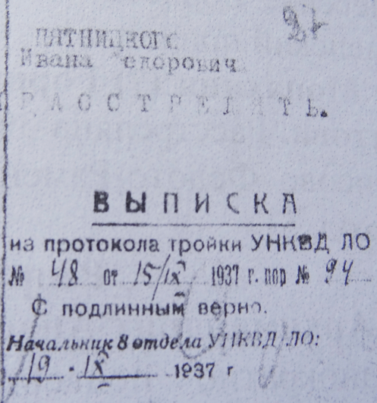

Slide 31
Священник Владимир Александрович Тимофеев
Тимофеев Владимир Александрович, 1864 г. р., уроженец г. Режица Витебской губ., служил священником Зелено-Дубравской церкви, проживал: хут. Поповка Кадуйского р-на Лен. обл. Арестован 7 августа 1937 г. Особой тройкой УНКВД ЛО 13 сентября 1937 г. приговорен по ст. ст. 58-10-13 УК РСФСР к высшей мере наказания. Расстрелян в г. Ленинград 13 сентября 1937 г.

Slide 32
Священник Михаил Михаилович Сретенский
1893 г. р., уроженец д. Урозеро Белозерского р-на Вологодской обл., служил священником Федото-Раменской церкви Федото-Раменского прихода, священник кладбищенской церкви в г. Тихвин, проживал: д. Заболотье Тихвинского р-на Лен. обл. Арестован 17 февраля 1938 г. Особой тройкой УНКВД ЛО 10 марта 1938 г. приговорен по ст. ст. 17-58-8, 58-10 УК РСФСР к высшей мере наказания. Расстрелян в г. Ленинград 18 марта 1938 г.

Slide 33
Священник Василий Иванович Архангельский
Архангельский Василий Иванович, 1877 г. р., уроженец д. Киино Шольского р-на Лен. обл., служил священником Николо-Судской церви, проживал: д. Горки Борисово-Судского р-на Лен. обл. Арестован 6 августа 1937 г. Особой тройкой УНКВД ЛО 23 сентября 1937 г. приговорен по ст. ст. 58-10-11 УК РСФСР к высшей мере наказания. Расстрелян в г. Ленинград 28 сентября 1937 г.

Slide 34
Священник Вениамин Александрович Тюльпанов
Родился 11 июля 1902 года. Детские годы прошли на территории Петухского прихода. До 1928 года занимался земледелием. Был рукоположен во священника, служил в Ягановской (1931), Лохотской (1835-1937) церквях Череповецкого района. В 1933 году осужден за неуплату налога на 6 месяцев. Согласно отзывам обновленцев был убежденным тихоновцем. В 1936 году вновь попал под суд, но 20 января 1936 года дело прекращено. 24 августа 1937 года в очередной раз арестован. 23 сентября 1937 года особой тройкой УНКВД по Ленинградской области приговорен по ст. 58-10 УК РАФСР к высшей мере наказания. 28 сентября 1937 года расстрелян в г. Ленинград.

Slide 35
Священник Александр Матфеевич Жаринов
Родился в 1878 г. в семье крестьянина села Чирца Устюженского уезда. Окончил церковно-приходскую школу. В 1905-1914 гг. находился на послушании в Валаамском монастыре. 10 июля 1918 г. поступил в Филиппо-Ирапскую пустынь. 25 сентября 1918 г. включен в число послушников. Состоял послушником Филиппо-Ирапской пустыни. Послушание проходил клиросное. Впоследствии перешел в Модинский монастырь. В 1924 г. рукоположен во священника и назначен настоятелем Успенской Гурьевской Шалочской пустыни, где служил до 1937 г. Арестован в мае 1937 г., проходил по «Моденскому делу». Содержался в Устюженской тюрьме. Расстрелян в 1937 году.

Slide 36
Диакон Иван Дмитриевич Цветков
1880 г. р., уроженец и житель д. Стан Прягаевского с/с Кадуйского р-на Лен. обл., служил диаконом в Становском приходе. Арестован 13 сентября 1937 г. Особой тройкой УНКВД ЛО 4 октября 1937 г. приговорен по ст. ст. 19-58-8; 58-10 УК РСФСР к высшей мере наказания. Расстрелян в г. Ленинград 9 октября 1937 г.

Slide 37
Монахиня Апполинария Феофановна Шитова
Родилась в 1870 г., м.р. – д. Борисово Федотораменского с/с Кадуйского района Ленинградской области, монахиня Горицкого монастыря, м.ж. – с. Горицы Кирилловского района Ленинградской области. Арестована 30 сентября 1937 г. Осуждена 22 октября 1937 г. особой тройкой УНКВД ЛО по ст. 58-10-11 УК РСФСР (за «участие в контрреволюционной группе церковников») к высшей мере наказания. Расстреляна 30 октября 1937 г..

Slide 38
Монахиня Ольга Феофановна Шитова
1885 г. р., уроженка д. Борисово Федотораменского с/с Кадуйского р-на Лен. обл., монахиня Горицкого монастыря, проживала: с. Горицы Кирилловского р-на Лен. обл. Арестована 21 сентября 1937 г. Особой тройкой УНКВД ЛО 22 октября 1937 г. приговорена по ст. ст. 58-10-11 УК РСФСР РСФСР (за «участие в контрреволюционной группе церковников») к высшей мере наказания. Расстреляна в г. Ленинград 30 октября 1937 г.

Slide 39
Репрессированы
Архимандрит Анастасий (Алексей Иванович Агафонов)
Протоиерей Николай Афанасьевич Хильтов
Протоиерей Павел Антонович Кедринский
Протоиерей Александр Петрович Перкатов
Священник Иван Павлович Орнатский
Священник Иван Петрович Перкатов
Священник Иван Николаевич Светлов
Священник Владимир Иванович Кедров
Священник Иван Андреевич Ильин
Священник Николай Демидович Демидов
Священник Иоанн Михайлович Фаддев
Псаломщик Василий Петрович Перкатов
Послушница Леушинского монастыря Иустина Михайловна Громова

Slide 40
Архимандрит Анастасий (Алексей Иванович Агафонов)
Родился в крестьянской семье в деревне Остров Гавсарской волости Новоладожского уезда Санкт-Петербургской губернии. В декабре 1891 года он поступает на испытание в Кирилло-Новоезерский монастырь, в котором в 1894 году определяется в число послушников, а 30 мая 1896 года принимает монашеский постриг с именем Анастасий. 1 октября 1896 года его рукополагают во иеродиакона, а 4 октября – во иеромонаха. В 1897 году иеромонаха Анастасия переводят в Кирилло-Белозерский монастырь, где он проходит должности казначея и с 1905 г. наместника монастыря. В 1907 году был награжден золотым наперсным крестом.
В мае 1907 года братия Филиппо-Ирапской пустыни избрала иеромонаха Анастасия своим настоятелем. 19 июля 1907 года он был утвержден в этой должности, а в 1909 году возведен в сан игумена.
В 1918 – 1920 гг. и 1922 -1923 гг. числится настоятелем Кирилло-Белозерского монастыря. 10 апреля 1923 года он был арестован и после полугодового заключения вынужден был покинуть город Кириллов. До 1932 года являлся настоятелем Благовещенского собора Шлиссельбурга Ленинградской области. В 1935 году архимандрит Анастасий был арестован, в марте 1935 года осужден на высылку за пределы Ленинградской области.

Slide 41
Протоиерей Павел Антонович Кедринский
Родился в 1863 году в семье священника Пусторадицкой церкви Антония Кедринского. Окончил Новгородскую духовную семинарию и в 1887 году и Санкт-Петербургскую Духовную Академию в 1892 году. После окончания Академии служил псаломщиком во Владимирской церкви Санкт-Петербурга, что на Владимирской площади. В 1894 году рукоположен во священника к указанной церкви. В 1903 году возведен в сан протоиерея. Назначен благочинный 4-го округа. 29 апреля 1922 года арестован за «сопротивление изъятию церковных ценностей». 24 мая 1922 года временно освобожден под подписку о невыезде до суда. 5 июля 1922 года осужден Петроградским губернским ревтрибуналом за «распространение преступных воззваний митрополита Вениамина среди прихода и верующих». Приговорен по ст. 119,69 УК РСФСР к трем годам лишения свободы со строгой изоляцией.

Slide 42
Протоиерей Перкатов Александр Петрович
Род. в 1865 г. в с. Андовское Череповецкого у. Новгородской губ. Окончил духовную семинарию. 29/VI 1916–1/III 1920 гг. служил священником в Никольском храме с. Козлов Берег Гдовского у. Петроградской губ. С 1920 по 1932 гг. не служил. С IV 1932 г. – настоятель Феодоровского собора в Детском Селе. Арестовывался на несколько дней в 1932 г. и в III 1933 г.; вскоре освобожден. Награждён саном протоиерея.
http://gosudarevsobor.cerkov.ru/biograficheskie-dannye-svyashhenno-cerkovnosluzhitelej-feodorovskogo-gosudareva-sobora-do-1933-g/

Slide 43
Священник Иоанн Николаевич Светлов
Родился 17 марта 1878 г. в семье псаломщика Успенской Сухачской церкви Белозерского уезда Николая Михайловича Светлова. 25 сентября 1895 г. назначен псаломщиком Растороповской церкви Устюженского уезда. 7 августа 1915 г. рукоположен во диакона. 22 января 1916 г. Получил звание учителя церковно-приходской школы. 16 января 1918 г. назначен законоучителем Бойловской школы. 5 июня 1920 г. назначен священником Георгиевской Вадбальской церкви Белозерского уезда, где служил до 1930 г. 27 февраля 1930 г. арестован. 18 марта 1930 г. тройкой ППОГПУ в ЛВО приговорен к 5 годам концлгерей. 31 июля 1989 г. реабилитирован посмертно.

Slide 44
Священник Иван Андреевич Ильин
Иван Андреевич Ильин, 1884 года рождения, служил в Николаевской Хилетской церкви Белозерского уезда. Жена: Нина Евгеньевна Ильина (Полянская). В 1931 году жили в д. Волково, смежной с церковью. У них было трое детей.
Был осужден в 1931 году. Пригово, раскулачивание. Выслан в Красноярск, где работал дезинфектором. Реабилитирован 6 марта 1994г. УВД р: высылка Вологодской обл.
http://belolikovi.narod.ru/polyanskie.htm

Slide 45
Послушница Леушинского монастыря Иустина Михайловна Громова.
Родилась в 1883 г., в семье крестьянина деревни Шоборово Боровской волости Белозерского уезда (ныне Кадуйский район). Грамоте обучалась в Леушинском монастыре. 9 декабря 1898 г. поступила в Леушинский монастырь. 11 апреля 1921 г. включена в число послушниц. В 1930-1934 гг. проживала в деревне Шоборово. 26 октября 1930 г. арестована. 2 ноября 1930 г. начальником Череповецкого ОС ОГПУ предъявлялись обвинения по ст. 58-10 УК РСФСР, но дело прекращено. В 1934 г. повторно арестована. 3 марта 1934 г. осуждена. 17 февраля 1970 г. реабилитирована посмертно.

Slide 46
Священник Владимир Иванович Кедров
Родился в 1874 г. в семье священника Зелено-Дубровского прихода Белозерского уезда Иоанна Кедрова. Окончил Устюженское духовное училище и Новгородскую семинарию по 2 разряду. 16 июля 1897 гю назначен священником к Яргомжской церкви Череповецкого уезда. В 1900 г. переведен в военное ведомство и назначен священником церкви Охранной стражи Китайской Восточной железной дороги. В 1901-1903 гг. состоял иереем Заамурского округа отдельного корпуса пограничной стражи. После упразнения института военного духовенства служил священником в Пестовском районе.
В 1928-1932 годах проживал в селе Гричино Пестовского района, был лишен избирательных прав. 15 мая 1932 г. арестован. 14 сентября 1932 г. приговорен к 5 годам лагерей.

Slide 47
Обновленцы
Протоиерей Николай Александрович Белов. Расстрелян 18 марта 1938 г. Уроженец Андогского Богоявленского прихода.
Протоиерей Михаил Дмитриевич Дмитриев. Расстрелян 5 ноября 1937 г. Служил диаконом Великосельской церкви.
Протоиерей Дмитрий Иванович Синайский. Расстрелян 14 декабря 1937 г. Служил священником Пусторадицкой церкви.
Священник Петр Николаевич Изюмов. Расстрелян 6 сентября 1937 г. Служил священником Андогской Успенской церкви.
Священник Михаил Васильевич Никаноров. Расстрелян 4 октября 1937 г. Служил священником Хохловской церкви.
Священник Георгий Николаевич Куликов. Расстрелян 21 октября 1937 г. Служил священником Кузьминской церкви. Рукоположен во иерея обновленцами.
Священник Павел Васильевич Братолюбов. Расстрелян 6 сентября 1937 г. Служил священником Становской церкви. Рукоположен во иерея обновленцами.
Священник Василий Мартемьянович Судаков. Расстрелян 6 сентября 1937 г. Служил псаломщиком Петухской церкви, диаконом Андогской Богоявленской церкви. Рукоположен во иерея обновленцами.

Slide 48
Священник Иоанн Александрович Троицкий

Slide 49
Священник Иоанн Александрович Троицкий
Родился в 1875 г. в семье дьячка Лохотской церкви Череповецкого уезда Александра Ивановича Троицкого. В 1898 г. окончил Новгородскую семинарию по 1 разряду. С 26 августа 1898 г. по 19 марта 1900 г. служил надзирателем Усюженского духовного училища. 19 апреля 1900 г. определен священником Ямышевской церкви Череповецкого уезда. В 1922 г. уклонился в обновленческий раскол. 23 февраля 1930 г. арестован. 18 марта 1930 г. тройкой ПП ОГПУ в ЛВО осужден на 5 лет концлагерей. 31 июля 1989 г. реабилитирован посмертно.

Slide 50
Священник Василий Мартемьянович Судаков (справа), с женой Елизаветой Михайловной, слева ее брат – Дмитрий Михайлович Малинин (священник Шухободской церкви)

Slide 51
Ссылки на источники
http://belolikovi.narod.ru/bogoyavlenski_2.htm
http://visz.nlr.ru/person/book/novg/23/250
http://belolikovi.narod.ru/pyatnicki.htm
https://bessmertnybarak.ru/books/person/858974/
https://bessmertnybarak.ru/books/person/38092/
http://belolikovi.narod.ru/tulpanovy_2.html
https://bessmertnybarak.ru/books/person/858973/
http://kotlas-eparhia.ru/shrines/saints/20vek/prepodobnomuchenik_leonid_molchanov/
http://arhispovedniki.ru/archive/photocopy/5502/

